Slide 1
SOLID
Принципы объектно-ориентированного проектирования

Slide 2
Принципы SOLID определяют, как объединять функции и структуры данных в классы и как эти классы должны сочетаться друг с другом
  Использование слова «класс» не означает, что эти принципы применимы только к объектно-ориентированному программному коду
  В данном случае «класс» означает лишь инструмент объединения функций и данных в группы
Цель принципов — создать программные структуры среднего уровня (на уровне модулей), которые:
  терпимы к изменениям
  просты и понятны
  образуют основу для компонентов, которые могут использоваться во многих программных системах

Slide 3
Принципы и рекомендации ООАП
Принципы SOLID
  Single Responsibility Principle (Принцип единственной обязанности)
  Open/Closed Principle (Принцип открытости/закрытости)
  Liskov Substitution Principle (Принцип подстановки Лисков)
  Interface Segregation Principle (Принцип разделения интерфейсов)
  Dependency Inversion Principle (Принцип инверсии зависимостей)
Notes:
SRP Принцип единственной обязанности
У класса должна быть только одна причина для изменения.
OCP Принцип открытости/закрытости
Программные сущности (классы, модули, функции и т. п.) должны быть открыты для расширения, но закрыты для модификации.
LSP Принцип подстановки Лисков
Должна быть возможность вместо базового типа подставить любой его подтип.
DIP Принцип инверсии зависимости
Абстракции не должны зависеть от деталей. Детали должны зависеть от абстракций.
ISP Принцип разделения интерфейсов
Клиенты не должны вынужденно зависеть от методов, которыми не пользуются. Интерфейсы принадлежат клиентам, а не иерархиям.

Slide 4
Принцип единственной обязанности
(Single-Responsibility Principle, SRP)
У класса должна быть только одна причина для изменения
Каждая обязанность – перспектива изменения
Любое изменение требований проявляется в изменении распределения обязанностей между классами
Если класс берет на себя несколько обязанностей, то у него появляется несколько причин для изменения
Если класс отвечает за несколько действий, то его обязанности оказываются связанными
Notes:
Основная сложность принципа SRP в том, что понятие «обязанности» является относительным. Если мы говорим, что у класса или метода должна быть лишь одна обязанность, то может ли метод валидировать свои аргументы? Или логировать определенные этапы своей работы? А может ли класс читать и сохранять данные?
Наличие или отсутствие нарушения SRP очень зависит от того, насколько сложным является каждый из описанных ранее шагов. Метод будет нарушать SRP, если валидация аргументов занимает 40 строк кода и находится в разных его частях.
Метод также будет нарушать SRP, если за обилием трассировочных сообщений не видно его основной логики. Но класс может и не нарушать SRP, если он читает и сохраняет данные, но на каждую операцию требуется две строки кода.

Slide 5
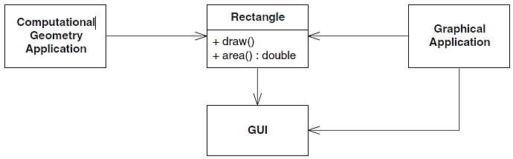
Принцип единственной обязанности
(Single-Responsibility Principle, SRP)
Пример. У класса Rectangle два метода:
один рисует прямоугольник на экране,
другой вычисляет площадь прямоугольника
Класс Rectangle нарушает принцип SRP - две обязанности
Notes:
Нарушение SRP порождает ряд серьезных проблем.
Во-первых, мы должны включать ГИП в приложение вычислительной геометрии.
В .NET придется собирать относящуюся к ГИП сборку и развертывать ее вместе с приложением вычислительной геометрии.
Во-вторых, если изменение приложения GraphicalApplication по какой-то причине потребует изменить класс Rectangle, то нам придется заново собирать, тестировать и развертывать приложение ComputationalGeometryApplication.

Slide 6
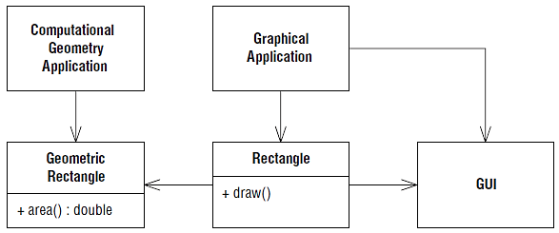
Принцип единственной обязанности
(Single-Responsibility Principle, SRP)
Пример. Теперь вычислительная часть Rectangle помещена в класс GeometricRectangle и изменения в алгоритме рисования прямоугольников не могут повлиять на приложение ComputationalGeometryApplication
Notes:
Более правильный подход к дизайну состоит в том, чтобы распределить обязанности по двум разным классам

Slide 7
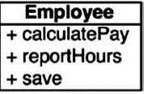
Принцип единственной обязанности
(Single-Responsibility Principle, SRP)
Пример. Класс Employee из приложения платежной ведомости имеет три метода: calculatePay(), reportHours() и save()
Проблема. Этот класс нарушает принцип единственной ответственности, потому что три его метода отвечают за три разных актора:
Реализация метода calculatePay() определяется бухгалтерией
Реализация метода reportHours() определяется и используется отделом по работе с персоналом
Реализация метода save() определяется администраторами баз данных
Какие есть решения данной проблемы?

Slide 8
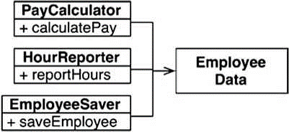
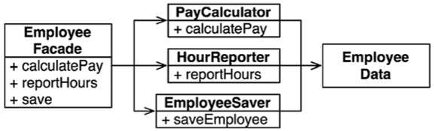
Принцип единственной обязанности
(Single-Responsibility Principle, SRP)
Существует много решений этой проблемы – каждое связано с перемещением функций в разные классы
Решение. Отделение данных от функций – три класса используют общие данные EmployeeData — простую структуру без методов. Каждый класс включает только исходный код для конкретной функции
Класс EmployeeFacade отвечает за создание экземпляров трех классов и делегирование вызовов методов

Slide 9
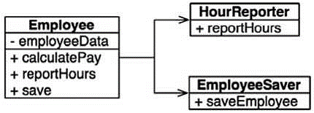
Принцип единственной обязанности
(Single-Responsibility Principle, SRP)
Существует много решений этой проблемы – каждое связано с перемещением функций в разные классы
Решение. Оставить наиболее важные бизнес-правила как можно ближе к данным.
Это можно сделать, сохранив важные методы в оригинальном классе Employee, и затем использовать этот класс как фасад для низкоуровневых функций

Slide 10
Принцип открытости/закрытости (OCP)
Программные сущности (классы, модули, функции и т. п.) должны
быть открыты для расширения, но закрыты для модификации
Система должна быть построена таким образом, что все ее последующие изменения должны быть реализованы с помощью добавления нового кода, а не изменения уже существующего
Программные модули должны быть:
  открыты для расширения – поведение модуля можно расширить. Когда требования к приложению изменяются, добавляем в модуль новое поведение, отвечающее изменившимся требованиям (можем изменить состав функций модуля)
  закрыты для модификации – расширение поведения модуля не сопряжено с изменениями в исходном или двоичном коде модуля. Двоичное исполняемое представление модуля, компонуемая библиотека, DLL или EXE-файл, остается неизменным

Slide 11
Принцип открытости/закрытости (OCP)
Как реализовать возможность открытости и закрытости?
Правильно разделяя сущности, которые изменяются по разным причинам (принцип единственной ответственности)
  Сделав такое разделение, мы должны организовать зависимости в исходном коде так, чтобы изменения в одной из ответственностей не вызывали необходимости изменений в другой
  Новая организация должна гарантировать возможность расширения поведения без отмены изменений
Правильно организуя зависимости между этими сущностями (принцип инверсии зависимостей)

Slide 12
Принцип открытости/закрытости (OCP)
Реализация
Использование абстракций, которые сами по себе фиксированы, но представляют неограниченное множество различных поведений.
  Абстракции – это абстрактные базовые классы, а поведения представляются производными от них классами
Модуль можно сделать закрытым для модификации, поскольку он зависит от фиксированной абстракции
Поведение модуля можно расширять, создавая новые производные от абстракции

Slide 13
Принцип открытости/закрытости (OCP)
class Gamer
{
public string Name { get; set; }
public Gamer(string name)
{
this.Name = name;
}
public void Play()
{
Бросает кубик
(объект другого класса)
}
Реализация
Пример. Требуется изменить функционал класса – дать возможность игроку использовать другой объект – монетку.
В класс Gamer придется внести изменения в методе Play()
Сейчас класс Gamer нарушает принцип единственной ответственности – отвечает за процесс броска.
Выделим бросок в абстракцию и можно будет расширять, создавая новые производные от этой абстракции

Slide 14
Принцип открытости/закрытости (OCP)
Реализация. Приведение к OCP
class Gamer
{
public string Name { get; set; }
public IGame Game { get; set; }
public Gamer(string name, IGame g)
{
this.Name = name;
this.Game = g;
}
public void Play()
{
Game.PlayGame();
}
interface IGame
{
void PlayGame();
}
class KubGame : IGame
{
бросок кубика
}
class MonGame : IGame
{
бросок монеты
}
Gamer job = new Gamer(“Job", new KubGame());
job.Play();
Notes:
Дизайн согласуется с принципом OCP за счет применения паттерна Стратегия
Теперь класс Gamer закрыт от изменений, и мы можем легко расширить его функциональность, определив дополнительные реализации интерфейса IGame

Slide 15
Принцип подстановки Лисков (LSP)
Должна быть возможность вместо базового типа подставить
любой его подтип
Принцип подстановки Лисков помогает четче сформулировать иерархию классов, определить функционал для базовых и производных классов и избежать возможных проблем при применении полиморфизма
Наследование используется в большинстве паттернов проектирования и лежит в основе принципа «открыт/закрыт» и принципа инверсии зависимостей

Slide 16
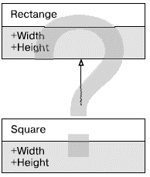
Принцип подстановки Лисков (LSP)
Чтобы понять, будет ли нарушать данная иерархия классов принцип подстановки, нужно сформулировать контракты этих классов:
  Контракт прямоугольника (инвариант):
  ширина и высота положительны
  Контракт квадрата (инвариант):
  ширина и высота положительны,
  ширина и высота равны
Контракт свойств Width и Height квадрата является несогласованным с контрактом этих свойств прямоугольника

Slide 17
Принцип подстановки Лисков (LSP)
Принципы проектирования по контракту
Производные классы не должны усиливать предусловия
  не должны требовать большего от своих клиентов
Производные классы не должны ослаблять постусловия
  должны гарантировать как минимум то же, что и базовый класс
Производные классы не должны нарушать инварианты базового класса
  инварианты базового класса и наследников суммируются
Производные классы не должны генерировать исключения, не описанные базовым классом

Slide 18
Принцип подстановки Лисков (LSP)
Принципы проектирования по контракту
Производные классы не должны усиливать предусловия
  не должны требовать большего от своих клиентов
Предусловия представляют набор условий, необходимых для безошибочного выполнения метода
  условное выражение является предусловием – без его выполнения не будут выполняться остальные действия, а метод завершится с ошибкой
public virtual void SetCapital(int money)
{
if (money < 0)
throw new Exception("Нельзя положить на счет меньше 0");
this.Capital = money;
}
Notes:
Объектом предусловий могут быть только общедоступные свойства или поля класса или параметры метода, как в данном случае.
Приватное поле не может быть объектом для предусловия, так как оно не может быть установлено из вызывающего кода

Slide 19
Принцип подстановки Лисков (LSP)
Принцип LSP нарушен
class MicroAccount : Account
{
public override void SetCapital(int money)
{
if (money < 0)
throw new Exception("Нельзя….");
if (money > 100)
throw new Exception("Нельзя тоже…");
this.Capital = money;
}
}
class Account
{
public int Capital { get; protected set; }
public virtual void SetCapital(int money)
{
if (money < 0)
throw new Exception("Нельзя…");
this.Capital = money;
}
}
Подкласс MicroAccount добавляет дополнительное предусловие, то есть усиливает его

Slide 20
Принцип подстановки Лисков (LSP)
Принципы проектирования по контракту
Производные классы не должны ослаблять постусловия
  должны гарантировать как минимум то же, что и базовый класс
Постусловия
проверяют
состояние
возвращаемого
объекта на выходе
из функции
public static float GetMedium(float[] numbers)
{
if (numbers.Length == 0)
throw new Exception("длина массива равна нулю");
float result = numbers.Sum() / numbers.Length;
if(result <0)
throw new Exception("Результат меньше нуля");
return result;
}

Slide 21
Принцип подстановки Лисков (LSP)
Принцип LSP нарушен
class MicroAccount : Account
{
public override decimal GetInterest(int sum)
{
// реализовано предусловие
// вычисление sum
return result;
}
}
class Account
{
public virtual decimal GetInterest(int sum)
{
// реализовано предусловие
// вычисление sum
// постусловие
if (sum >= 1000)
result += 100; // добавляем бонус
return result;
}
}
Подкласс MicroAccount не реализовал постусловие базового класса, то есть ослабил его

Slide 22
Принцип подстановки Лисков (LSP)
Принципы проектирования по контракту
Производные классы не должны нарушать инварианты базового класса
  инварианты базового класса и наследников суммируются
Инварианты – это некоторые условия, которые остаются истинными на протяжении всей жизни объекта.
  Как правило, инварианты передают внутреннее состояние объекта

Slide 23
Принцип подстановки Лисков (LSP)
Принцип LSP нарушен
class MicroAccount : Account
{
public MicroAccount(int sum) : base(sum)
{ }
public override int Capital
{
get { return capital; }
set
{
capital = value;
}
}
}
class Account
{
protected int capital;
public Account(int sum)
{ if(sum<100)… }
public virtual int Capital // инвариант
{
get { return capital; }
set
{ if (value < 100) … }
}
}
Подкласс MicroAccount нарушил инвариант – не правильно переопределил свойство
Notes:
С точки зрения класса Account поле не может быть меньше 100, и в обоих случаях, где идет присвоение - в конструкторе и свойстве это гарантируется.
А вот производный класс MicroAccount, переопределяя свойство Capital, этого уже не гарантирует. Поэтому инвариант класса Account нарушается

Slide 24
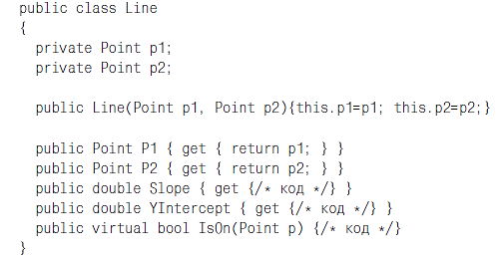
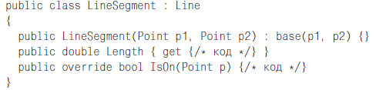
Принцип подстановки Лисков (LSP)
Классы Line (прямая) и LineSegment (отрезок прямой)
Классы нарушают принцип LSP
Свойство YIntercept возвращает точку, в которой прямая пересекается с осью Y. Поскольку эта точка лежит на прямой, то естественно предположить, что IsOn(YIntercept) == true.
Однако для объектов класса LineSegment это утверждение верно далеко не всегда.

Slide 25
Принцип разделения интерфейсов (ISP)
Клиенты не должны вынужденно зависеть от методов, которыми не пользуются
Проблема: класс содержит много методов для множества клиентов, которые не используют некоторые из методов, но зависят от них – «жирный интерфейс»
Решение: Интерфейс класса разделить на отдельные части – отдельные интерфейсы. Каждая группа предназначена для обслуживания разнотипных клиентов
Интерфейсы независимо друг от друга могут применяться и изменяться
Применение принципа разделения интерфейсов делает систему слабосвязанной, тем самым ее легче модифицировать и обновлять

Slide 26
Принцип разделения интерфейсов (ISP)
Класс содержит много методов для множества клиентов
interface IMessage
{
void Send();
string Text { get; set;}
string Subject { get; set;}
string ToAddress { get; set; }
string FromAddress { get; set; }
}
class EmailMessage : IMessage
{
public string Subject { get; set; }
public string Text { get; set; }
public string FromAddress { get; set; }
public string ToAddress { get; set; }
public void Send()
{
Console.WriteLine("по Email : {0}", Text);
}
}
Пока проблем нет

Slide 27
Принцип разделения интерфейсов (ISP)
Класс содержит много методов для множества клиентов
interface IMessage
{
void Send();
string Text { get; set;}
string Subject { get; set;}
string ToAddress { get; set; }
string FromAddress { get; set; }
}
class SmsMessage : IMessage
{
public string Subject { get; set; }
public string Text { get; set; }
public string FromAddress { get; set; }
public string ToAddress { get; set; }
public void Send()
{
Console.WriteLine("по Sms: {0}", Text);
}
}
Проблема: свойство Subject,
(тема сообщения) при отправке
смс не указывается, поэтому оно
в данном классе не нужно

Slide 28
Принцип разделения интерфейсов (ISP)
Решение: выделить из классов группы связанных методов и свойств и определить для каждой группы свой интерфейс
interface IMessage
{
void Send();
string ToAddress { get; set; }
string FromAddress { get; set; }
}
class SmsMessage : ITextMessage
{
public string Text { get; set; }
public string FromAddress { get; set; }
public string ToAddress { get; set; }
public void Send()
{
Console.WriteLine("по Sms: {0}",
Text);
}
}
interface ITextMessage : IMessage
{
string Text { get; set; }
}
interface IEmailMessage : ITextMessage
{
string Subject { get; set; }
}
Notes:
Классы больше не содержат неиспользуемые методы.
Чтобы избежать дублирование кода, применяется наследование интерфейсов

Slide 29
Принцип инверсии зависимости (Dependency-Inversion Principle – DIP)
Модули верхнего уровня не должны зависеть от модулей нижнего уровня
  И те и другие должны зависеть от абстракций
Абстракции не должны зависеть от деталей
  Детали должны зависеть от абстракций

Slide 30
Почему инверсия?
В структурном анализе и проектировании принято создавать программные конструкции, в которых модули верхнего уровня зависят от модулей нижнего уровня, а стратегия - от деталей.
  Цель такой методологии – определить иерархию подпрограмм, описывающую, как модули верхнего уровня обращаются к модулям нижнего уровня
В правильно спроектированной ООП структура зависимостей «инвертирована» по отношению к той, что возникает в результате применения традиционных процедурных методик
Зависимости следуют в направлении, противоположном направлению потока управления — именно поэтому принцип получил название принципа инверсии зависимости
Notes:
Именно в модулях верхнего уровня инкапсулированы важные стратегические решения и бизнес-модели приложения. Эти модули и отличают одно приложение от другого. Но если они зависят от модулей нижнего уровня, то изменение последних может напрямую отразиться на модулях верхнего уровня и стать причиной их изменения.

Slide 31
Зависимость от абстракций
Зависеть надо от абстракций
Не должно быть переменных, в которых хранятся ссылки на конкретные классы – Никогда не ссылайтесь на имена конкретных и изменчивых сущностей
Не должно быть классов, производных от конкретных классов – Не наследуйте изменчивые конкретные классы
Не должно быть методов, переопределяющих метод, реализованный в одном из базовых классов – Не переопределяйте конкретные функции
Для управления подобными нежелательными зависимостями можно использовать шаблон «Абстрактная фабрика»

Slide 32
Принцип инверсии зависимости (DIP)
Принцип нарушен.
class Gamer
{
string Name;
IgralnayaKost seans;
public Gamer(string name, IgralnayaKost si)
{
Name = name;
seans = si;
}
public int SeansGame()
{
return seans.random();
}
}
class IgralnayaKost
{
Random r;
public IgralnayaKost()
{ r=new Random(); }
public int random()
{
int res = r.Next(6)+1;
return res;
}
}
Зависимость между
Gamer и IgralnayaKost

Slide 33
Принцип инверсии зависимости (DIP)
IKost brosok = new IgralnayaKost();
Решение.
class Gamer
{
string Name;
IKost seans;
public Gamer(string name, IKost si)
{
Name = name;
seans = si;
}
public int SeansGame()
{
return seans.random();
}
}
public interface IKost
{
int random();
}
Gamer g1 = new Gamer("Niko", brosok);
g1.SeansGame();
class IgralnayaKost : IKost
{
Random r;
public IgralnayaKost()
{ r=new Random(); }
public int random()
{
int res = r.Next(6)+1;
return res;
}
}
Notes:
Мы сломали зависимость между Gamer и IgralnayaKost: конструктор Gamer требует объект, который реализует интерфейс IKost, но он не знает, что это за объект и он больше не ответственен за его создание.
Зависимости внедряются в Gamer во время выполнения, то есть будет создан экземпляр класса, реализующего интерфейс IKost, и передан конструктору Gamer при создании экземпляра.
Не существует зависимости от времени компиляции между Gamer и любым классом, который реализует интерфейсы, от которых он зависит

